Slide 1




RECORDANDO A
JOE
COCKER
JOSE LUIS

Slide 2
Joe Cocker
La particular voz del cantante inglés recorrió cinco décadas de la música popular anglosajona, con éxitos como 'Up where we belong' y 'You can leave your hat on‘ y muchos más.

Slide 3
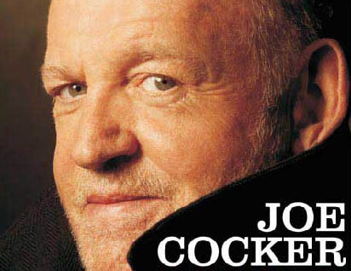

Slide 4
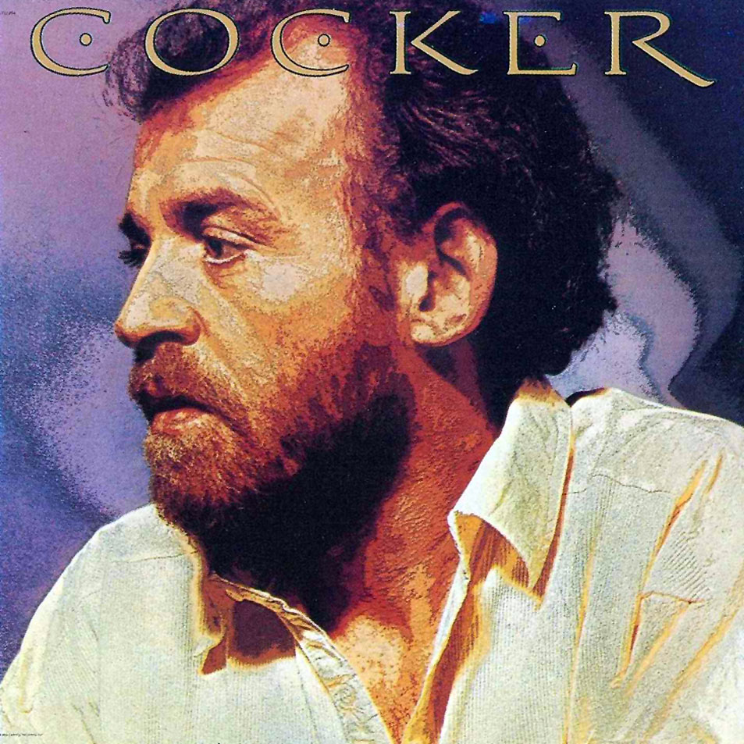

Slide 5
La muerte del vocalista británico Joe Cocker, a los 70 años y tras una larga batalla contra el cáncer de pulmón, ha resucitado el interés por la música de este hombre cuya voz raspada acompañó algunos de los éxitos más importantes de los 60, los 70 y los 80.

Slide 6
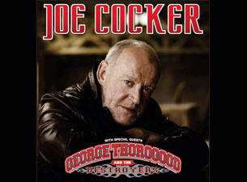


Slide 7
Con apenas 24 años, y dejando bien clara su querencia por el 'blues', el 'soul' y la tradición musical negra, se atrevió con una versión del 'With a little help from my friends' que los Beatles habían publicado un año antes en su portentoso disco 'Sgt. Pepper's Lonely Hearts Club Band'. Su interpretación de este tema en el festival de Woodstock de 1969 quedó para siempre asociada a aquel mágico final de la década de los 60.

Slide 8
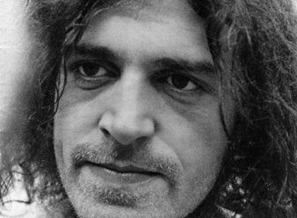

Slide 9
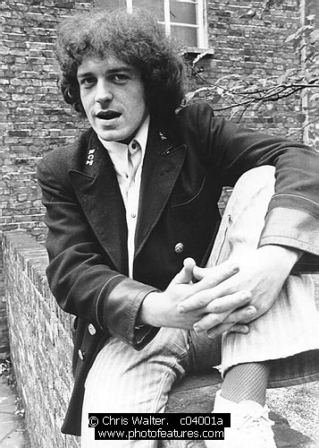

Slide 10
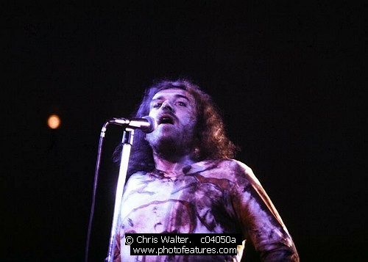

Slide 11
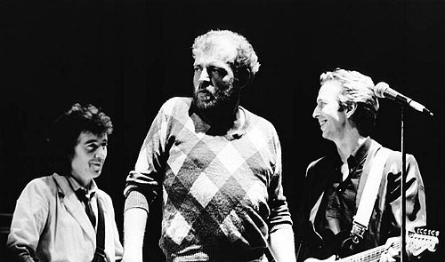

Slide 12
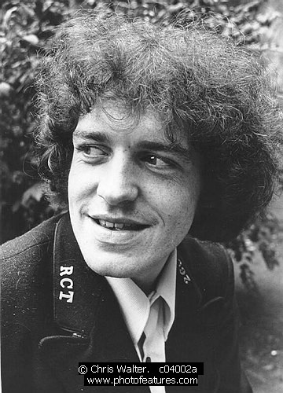

Slide 13
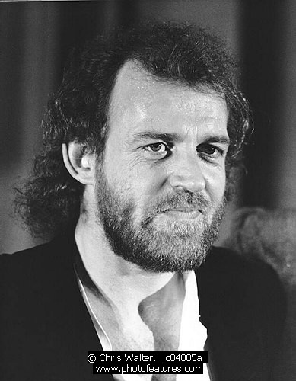

Slide 14
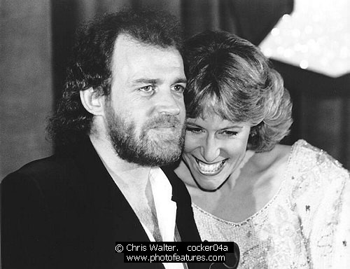

Slide 15
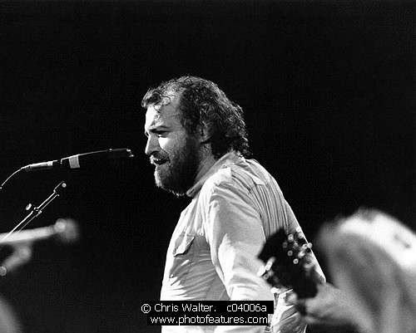

Slide 16
En los 70 Cocker conoció otro éxito con 'You're so beautiful', escrita por Billy Preston con la colaboración de Dennis Wilson, de los Beach Boys. Publicada originalmente en su disco de 1974 'I Can Stand a Little Rain', se convirtió desde entonces en un estándar de su repertorio.

Slide 17
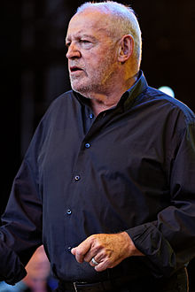

Slide 18
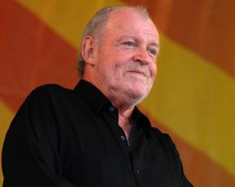

Slide 19
Otra década y otro éxito más, en este caso se podría decir que el más importante. 'Up where we belong', cantada a dúo con Jennifer Warnes y escrita por Jack Nitzsche, se convirtió en una de las canciones de 1982 gracias a su aparición en la película 'Oficial y caballero', protagonizada por Richard Gere. No sólo fue un éxito de ventas sino que también proporcionó a Cocker un Grammy a la mejor interpretación a dúo. El tema también consiguió un Globo de Oro y un Oscar.

Slide 20
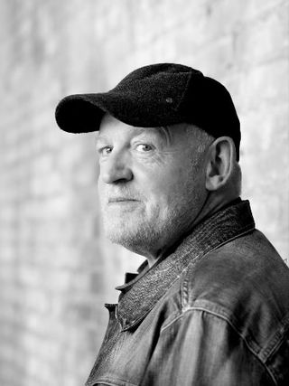

Slide 21
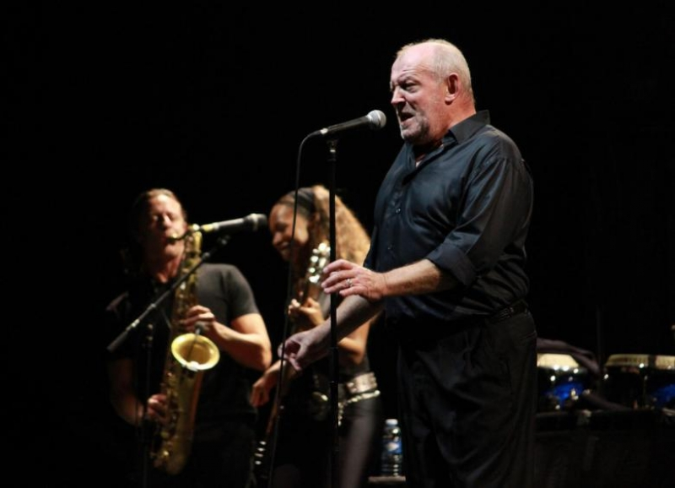

Slide 22
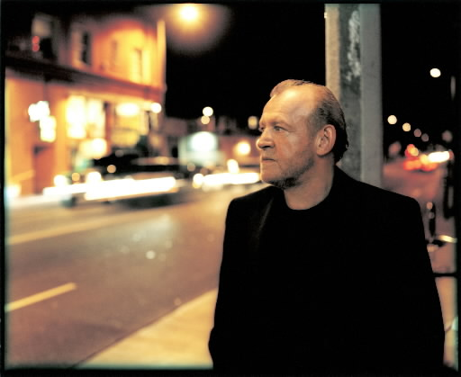

Slide 23
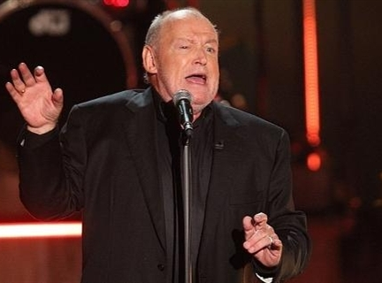

Slide 24
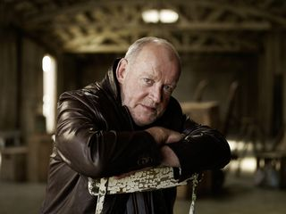

Slide 25
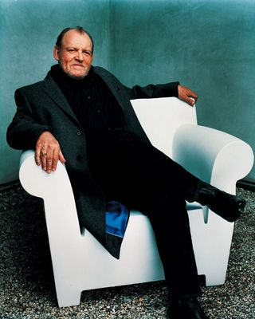

Slide 26
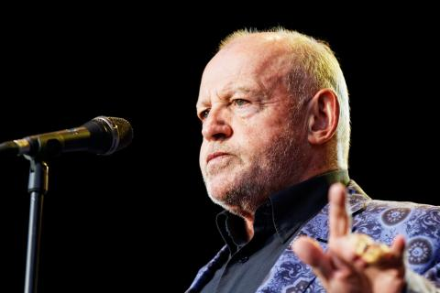

Slide 27
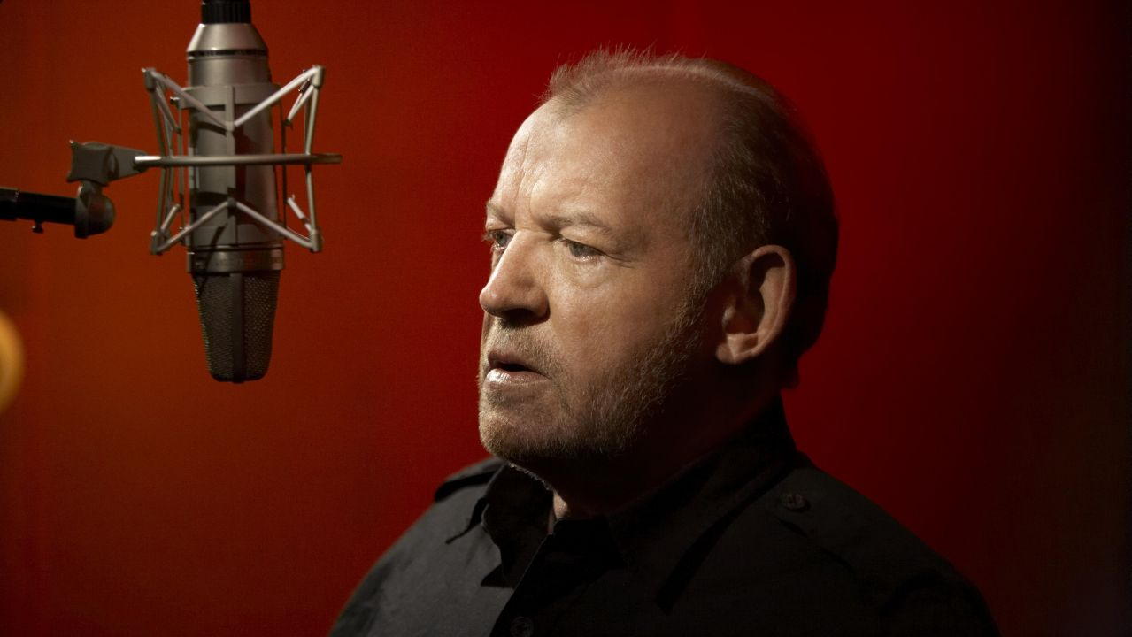

Slide 28
Sin salir del terreno cinematográfico, otra canción cantada por Cocker puso la banda sonora a otra de las películas de los 80, 'Nueve semanas y media'. 'You can leave your hat on' es obra de Randy Newman, pero 14 años después de su publicación, en 1986, la raspada voz de Joe le dio nueva vida para acompañar el (entonces) impactante 'strip-tease' de Kim Bassinger ante Mickey Rourke. Desde entonces es casi un tema obligado cada vez que alguien se quita la ropa delante de otro alguien.

Slide 29
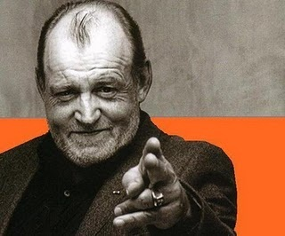

Slide 30
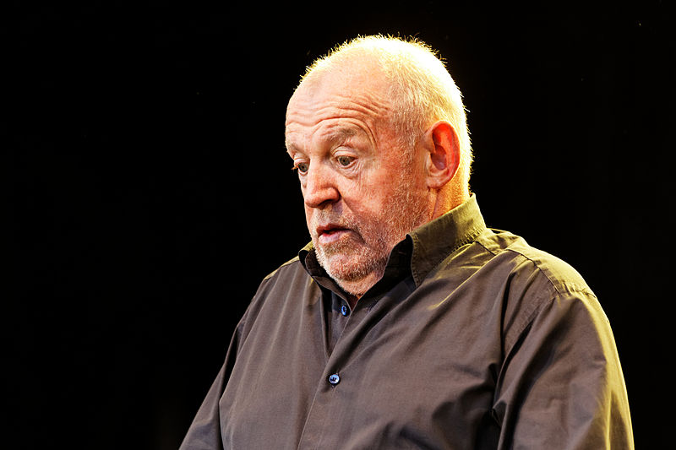

Slide 31
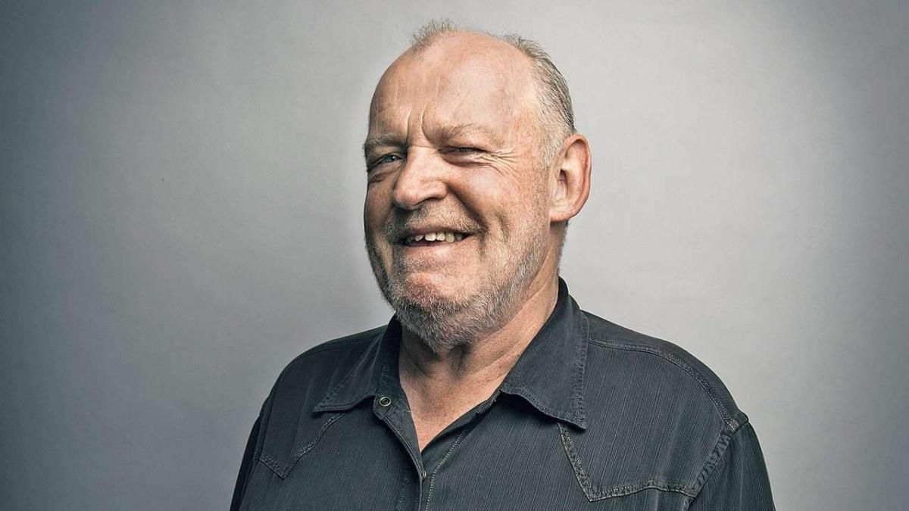

Slide 32
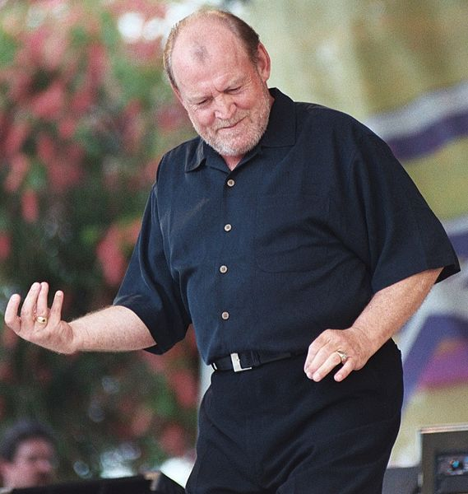

Slide 33
Y dentro de esta tónica de recuperar temas de otros, en 1987 con 'Unchain my heart', publicada en los 60 por Ray Charles. El tema no llegó al número uno pero funcionó bien en las listas de todo el mundo, España incluida.

Slide 34
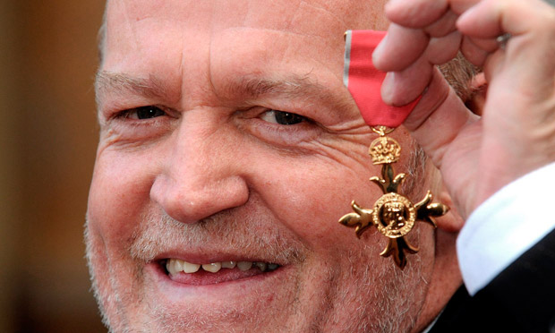

Slide 35

  UN FUERTE ABRAZO QUE TENGAS UN
  BUEN DIA
JOSE LUIS

Slide 36



Accede a la sección que desees desde aquí:
Propia Creación
De la Red
Dedicatorias | Fechas Especiales | Graciosos
Historia y Arte | Lugares | Musicales
Naturaleza y Ciencias | Política | Reflexión
Religiosos | Románticos | Salud
Dedicatorias | Fechas Especiales | Graciosos
Historia y Arte | Lugares | Musicales
Naturaleza y Ciencias | Política | Reflexión
Religiosos | Románticos | Salud
Si deseas recibir pps periódicamente en tu correo electrónico subscríbete aquí:

